Slide 1
Лекция 9 Тема .Блоки текста и поля
Старший преподаватель:
Аяпбергенова Асем Тултановна

Slide 2
При отображении блока текста можно показать его видимую границу. CSS позволяет определить ее стиль, ширину и цвет. При применении видимой границы следует учитывать специфику браузеров. Одним из осмысленных способов применения границы явлется видимое ограничение "плавающих" блоков текста. "Плавающий" текстовый блок позволяет реализовать возможность обтекания этого блока текстом. Обтекание одного текста другим происходит в том же самом ключе, что и обтекание текстом картинки или таблицы. Текст охватывающего блока стремится втиснуться в свободное место, оставленное "плавающим" блоком. Когда граница "плавающего" блока кончается, охватывающий блок распространяется на всю ширину отведенного для текста пространства. CSS позволяет реализовать выравнивание блока текста не только по краю страницы, но и по центру (только в NN).

Slide 3
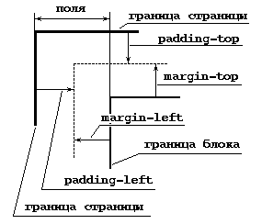
В первом случае мы имеем дело с "набивкой" (padding), а во втором - с отступом (margin). Собственно, ширина поля будет определяться суммой ширины "набивки" и ширины отступа:

Slide 4
Внешний отступ(margin) может отсчитываться по любому направлению относительно сторон блока:
- margin-left:левый внешний отступ. Определяет расстояние от левой границы блока текста до левой границы внутреннего отступа("набивки", padding) охватывающего элемента;
- margin-right: правый внешний отступ. Определяет расстояние от правой границы блока текста до левой границы внутреннего отступа("набивки", padding) охватывающего элемента;
- margin-top: верхний внешний отступ. Определяет расстояние от верхней границы блока текста до верхней границы внутреннего отступа("набивки", padding) охватывающего элемента;
- margin-bottom: нижний внешний отступ. Определяет расстояние от нижний границы блока текста до нижней границы внутреннего отступа("набивки", padding) охватывающего элемента;
- margin: задает общий внешний отступ от всех сторон блока текста. Применяется в случае равноудаленности блока текста от всех границ внутреннего отступа охватывающего элемента.

Slide 5
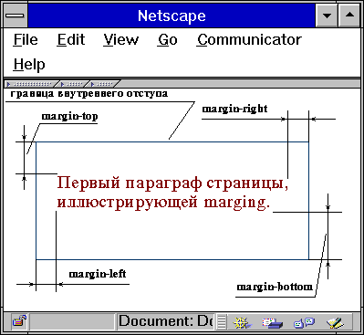
Графически эти отступы можно представить следующим образом:

Slide 6
В данном случае для параграфа использовалось следующее описание стиля: p {margin-left:50px; margin-right:5px; margin-top:15px; margin-bottom:50px; padding:0px; text-align:left;} Если размер всех внешних отступов одинаковый, то можно просто воспользоваться атрибутом margin: p {margin:5px;}

Slide 7
При применении внешнего отступа следует помнить, что он отсчитывается от границы элемента до границы внутреннего отступа ("набивки", padding) охватывающего элемента. Если не учитывать этого факта, то общая ширина видимых полей может оказаться больше, чем указано во внешнем отступе. У блока текста существует четыре стороны. Соответственно padding может быть:
- padding-left:левый внутренний отступ, который определяет расстояние от левого края блока до его содержания;
- padding-right: правый внутренний отступ, который определяет расстояние от правого края блока до его содержания;
- padding-top: верхний внутренний отступ, который определяет расстояние от верхнего края блока до его содержания;
- padding-bottom: нижний внутренний отступ, который определяет расстояние от нижнего края блока до его содержания;
- padding: определяет единый размер внутреннего отступа блока.

Slide 8
Обтекание блока текстом понимают тот же самый эффект, который можно реализовать для графики, когда картинка не разрывает блок текста, а встраивается в него. "Обтеканием" блока текста другим текстом управляют два атрибута CSS: float и clear. Атрибут float определяет плавающий блок текста. Он может принимать значения:
left - блок прижат к левой границе охватывающего блок элемента, rigth - блок прижат к правой границе охватывающего блок элемента, both - текст может обтекать блок с обеих сторон.

Slide 9
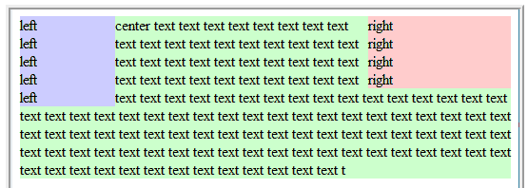

Slide 11
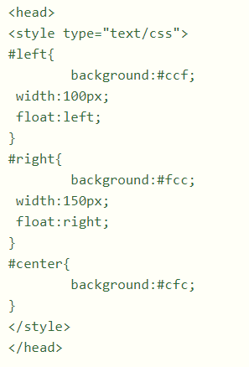

Slide 12
Вопросы:
1. Какие свойства можно определять в таблице стилей?
2. Как подключается внешняя таблица стилей?
3. Из чего состоит описание блока?
4. Как можно описать поля?

Slide 13
СПАСИБО ЗА ВНИМАНИЕ!

